Slide 1
Городской экологический фестиваль
«Моя земля – Сибирский край»
Экологическая Акция
«Мы в ответе за тех, кого приручили»
Социальная группа, принимающая участие в акции
Ученики 1 В класса школы №1,
классный руководитель: Облаватная А.П, родители 1 В класса
Место проведения : МБОУСОШ №1, приют

Slide 2
Цель акции
Воспитание у детей гуманного отношения ко всему живому, чувства доброты, сострадания, ответственности за домашних питомцев, птиц.

Slide 3
Задачи акции
-Выяснить с помощью социологического опроса степень информированности родителей о воспитании у детей доброты к животным, и их нравственной позиции к данной проблеме, основные причины появления на улицах городов бездомных животных;
-формировать ответственное отношения к животным, птицам;
-развивать у детей навыки общения со взрослыми (родителями, сотрудниками приюта для животных) по проблеме;
-организовывать фотовыставку «Наши любимые питомцы» с рассказами детей о друзьях наших меньших;
-принять участие в школьном этапе недели «Мы в ответе за тех, кого приручили»;
-провести урок по окружающему миру «Почему мы любим кошек и собак?»
-помочь приюту кормами, шприцами, бинтами, моющими средствами.

Slide 4
Подготовительный этап Акции
-Интервьюирование детьми 1 В класса родителей об их отношении к проблеме бездомных животных
-Опрос детей и сотрудников приюта о наличии в их семьях домашних питомцев
-Изготовление кормушек для птиц

Slide 5
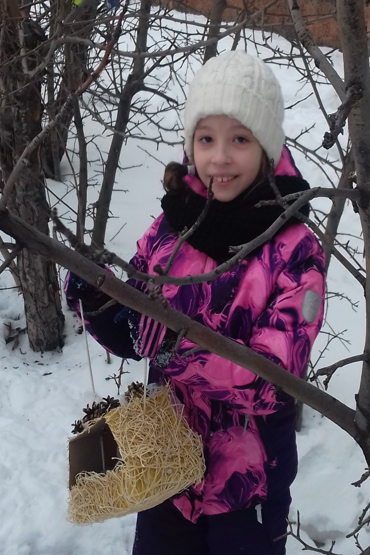
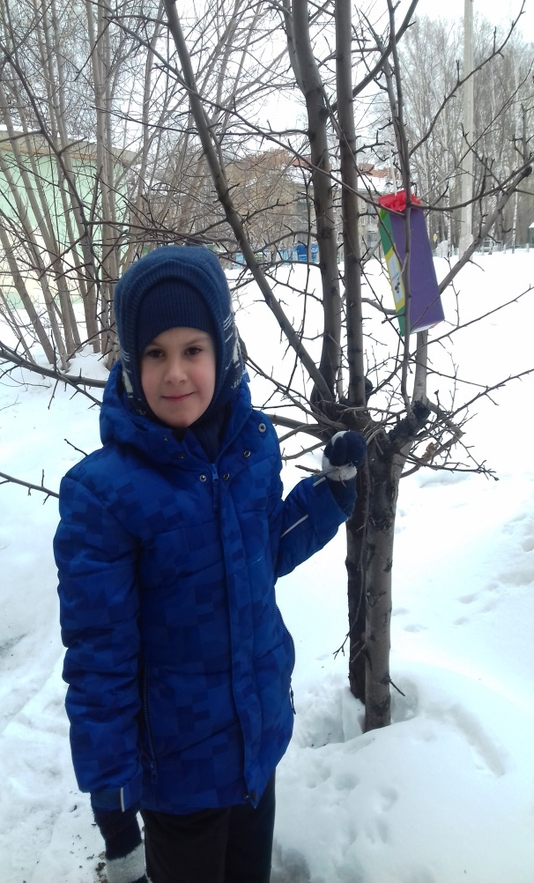
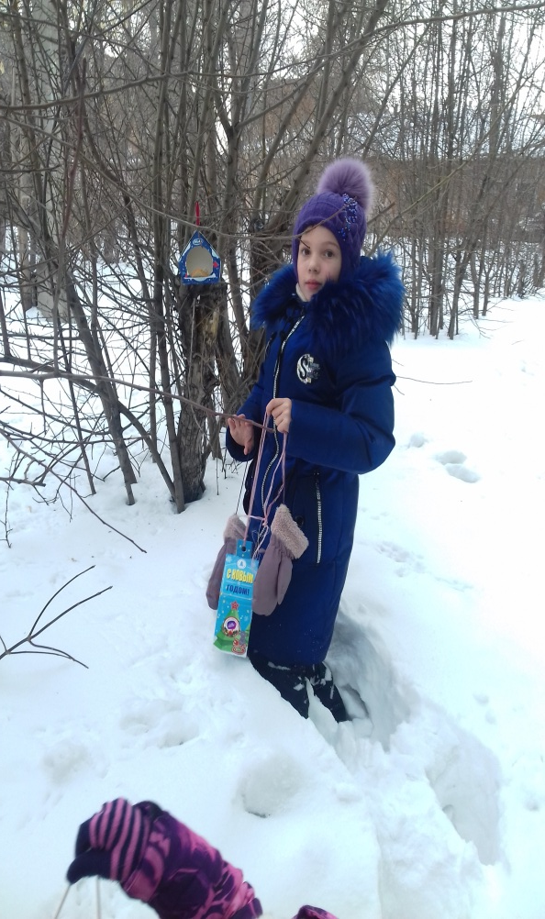
Вывешивание кормушек для птиц

Slide 6
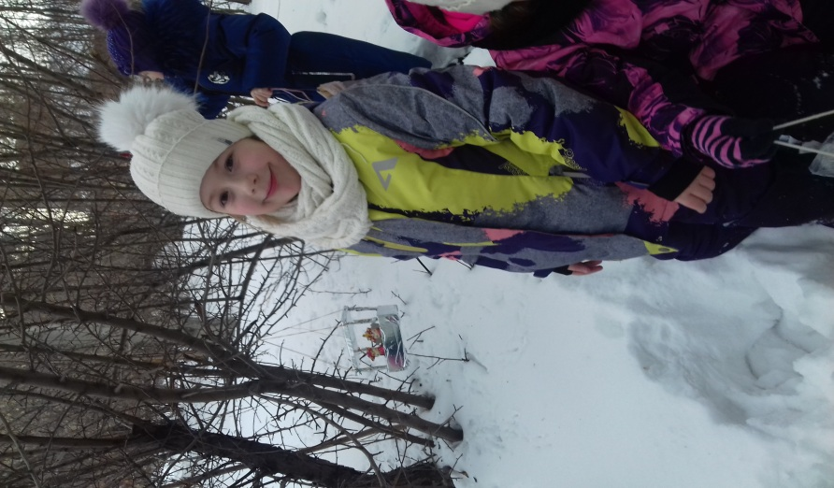
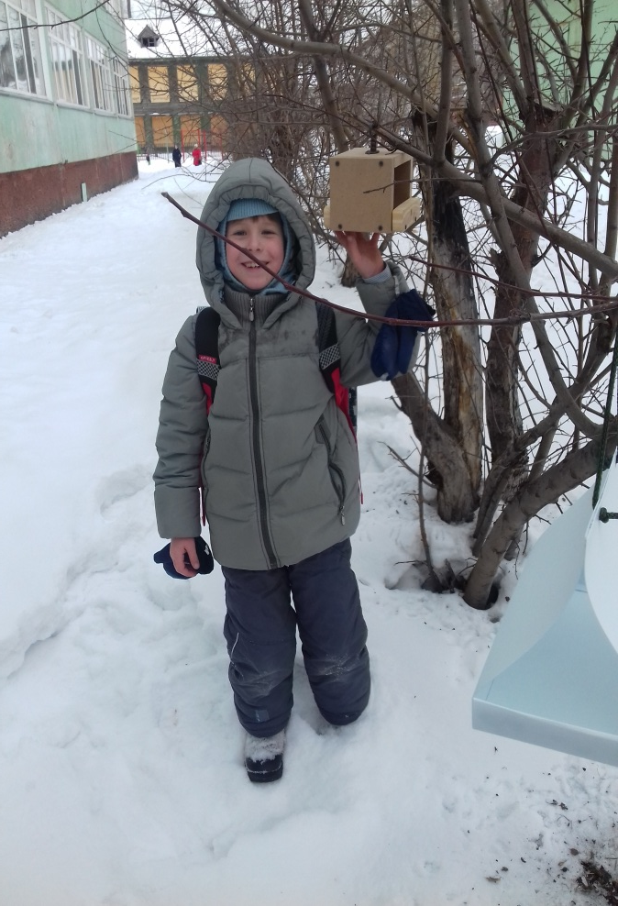
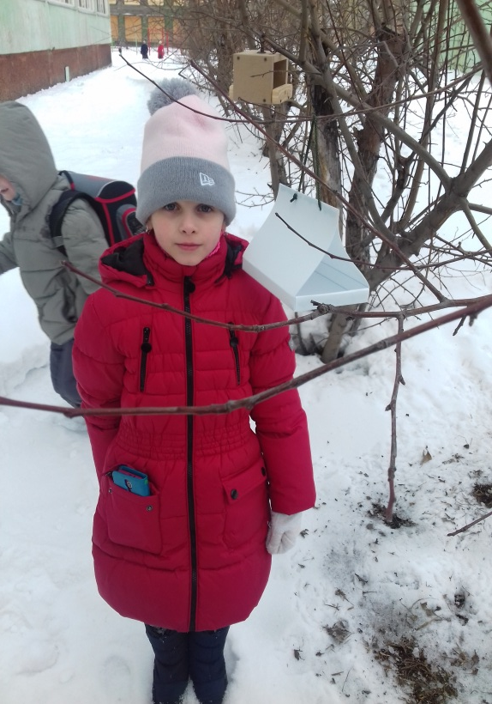

Slide 7
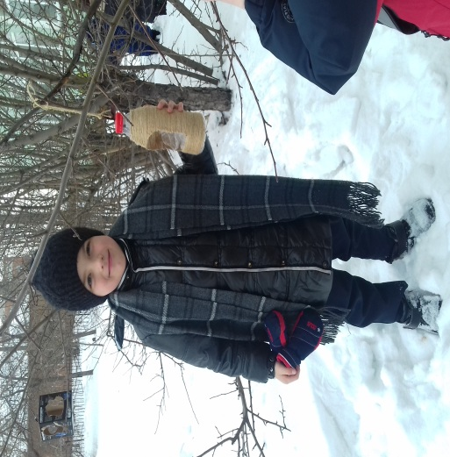
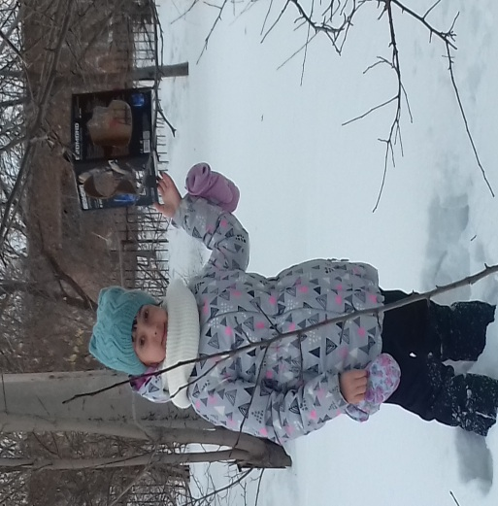
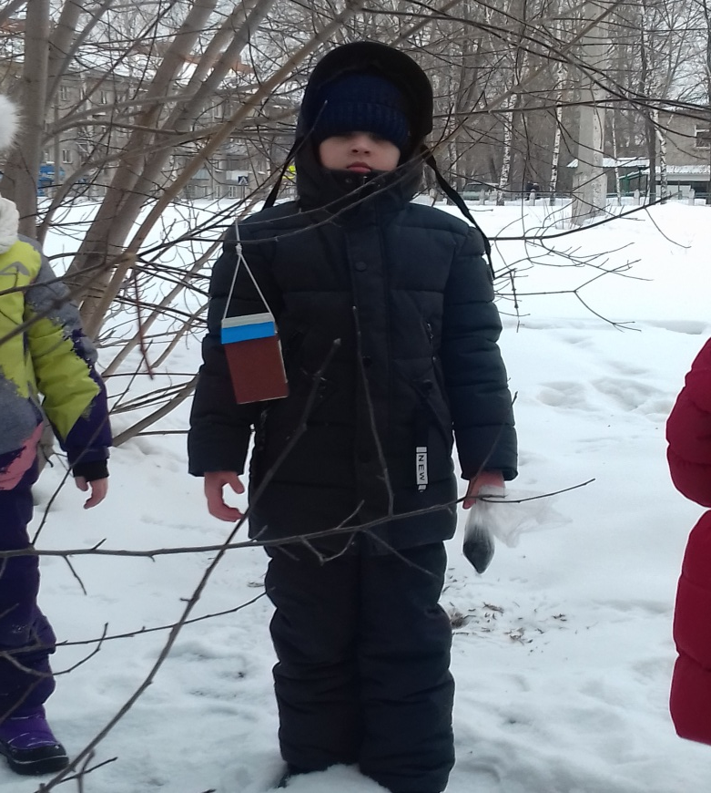
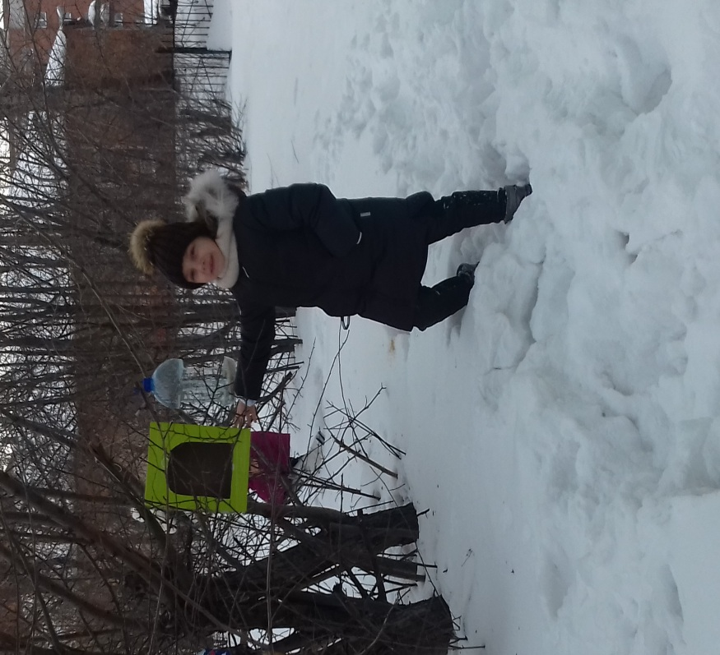

Slide 8
Основной этап
Дидактические и словесные игры с детьми по теме («Назови ласково», «Кто как голос подает?», «Большие и маленькие», «Угадай по голосу?», «У кого какие детки?»
Нравственно – этические беседы, дискуссии с детьми на темы: «Странно, что в мире огромном нет места собакам и кошкам бездомным», «Мы и наши друзья – животные», «Учимся доброжелательности», «Добрые и злые поступки», «Что такое хорошо и что такое плохо», «покормите птиц» обсуждение и решение проблемных ситуаций
Разучивание стихотворений и чтение художественной литературы, составление сборников загадок о животных (Е. Благинина, В. Берестов, Г. Ладонщиков,
Э. Успенский и др.), рассказывающими о бережном отношении к живым существам; игры – драматизации
Рисование на заданную тему
Просмотр слайдов, рассматривание открыток
Фотовыставка «Наши домашние любимцы»
Слайд – шоу «Что такое доброта»
Досуг ««Частичка доброты для птиц и четвероногого друга»

Slide 9
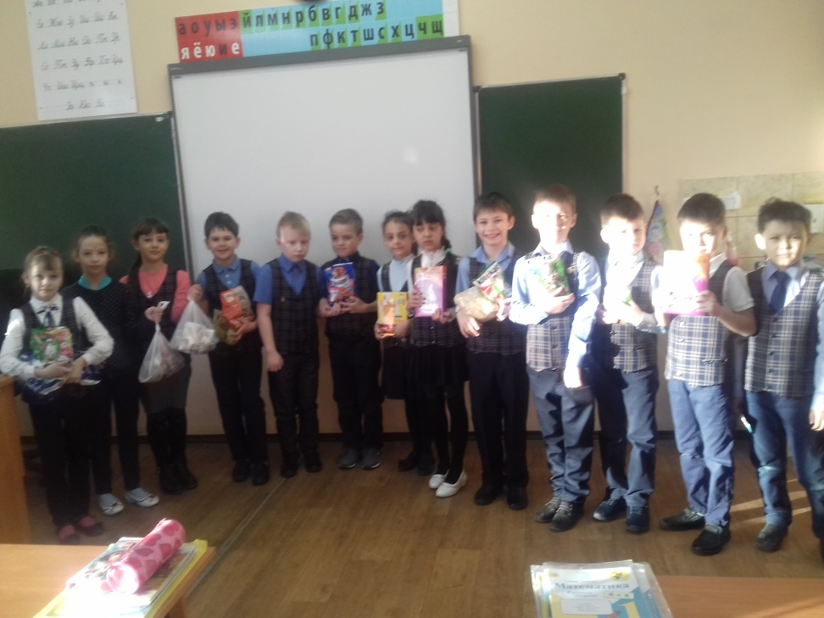
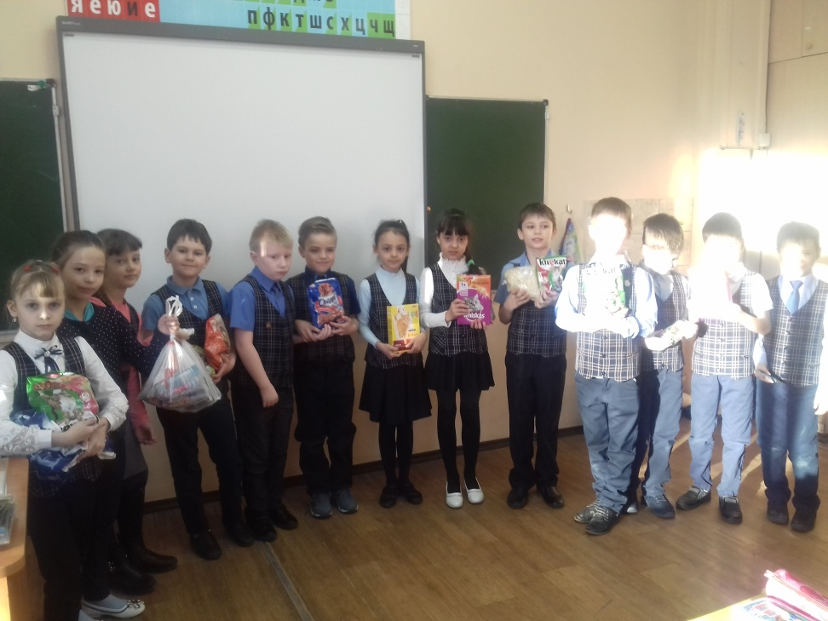
Ребята принесли корм для приюта в класс

Slide 10
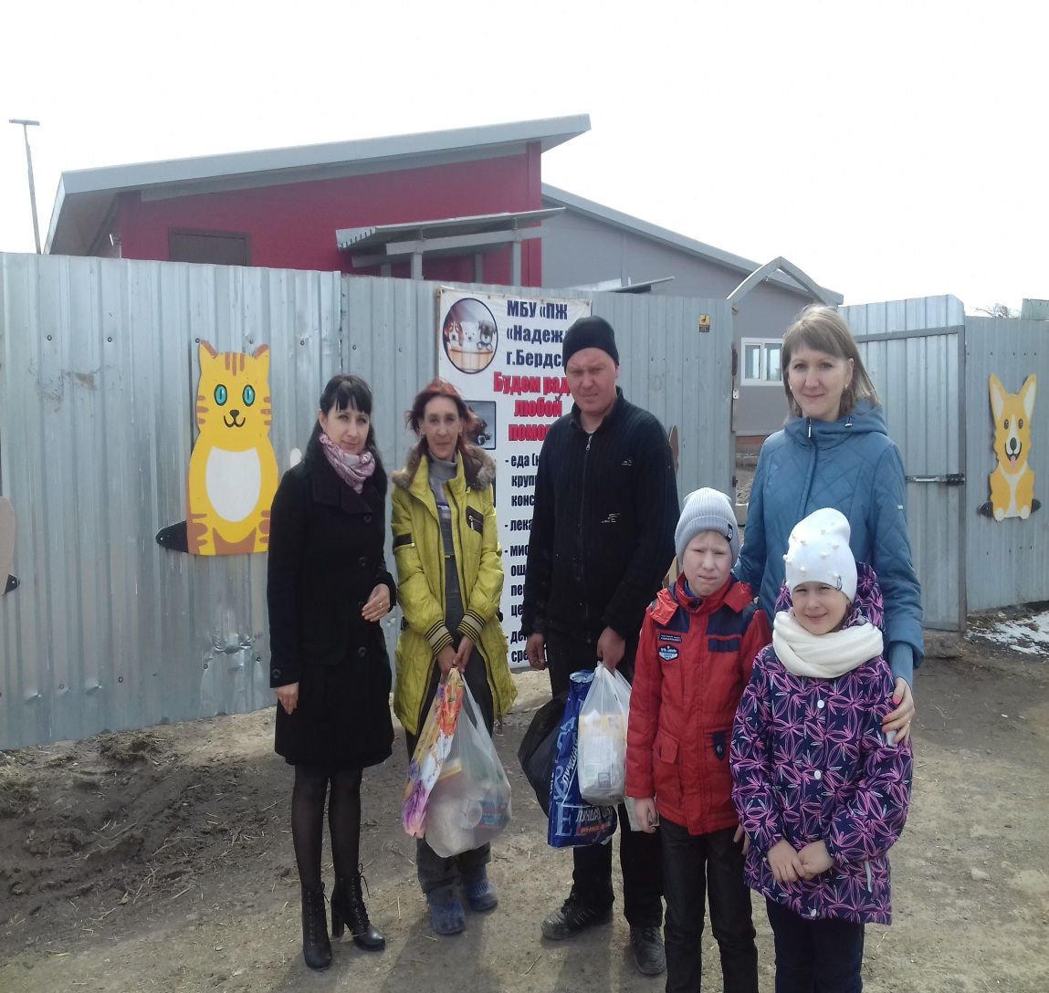
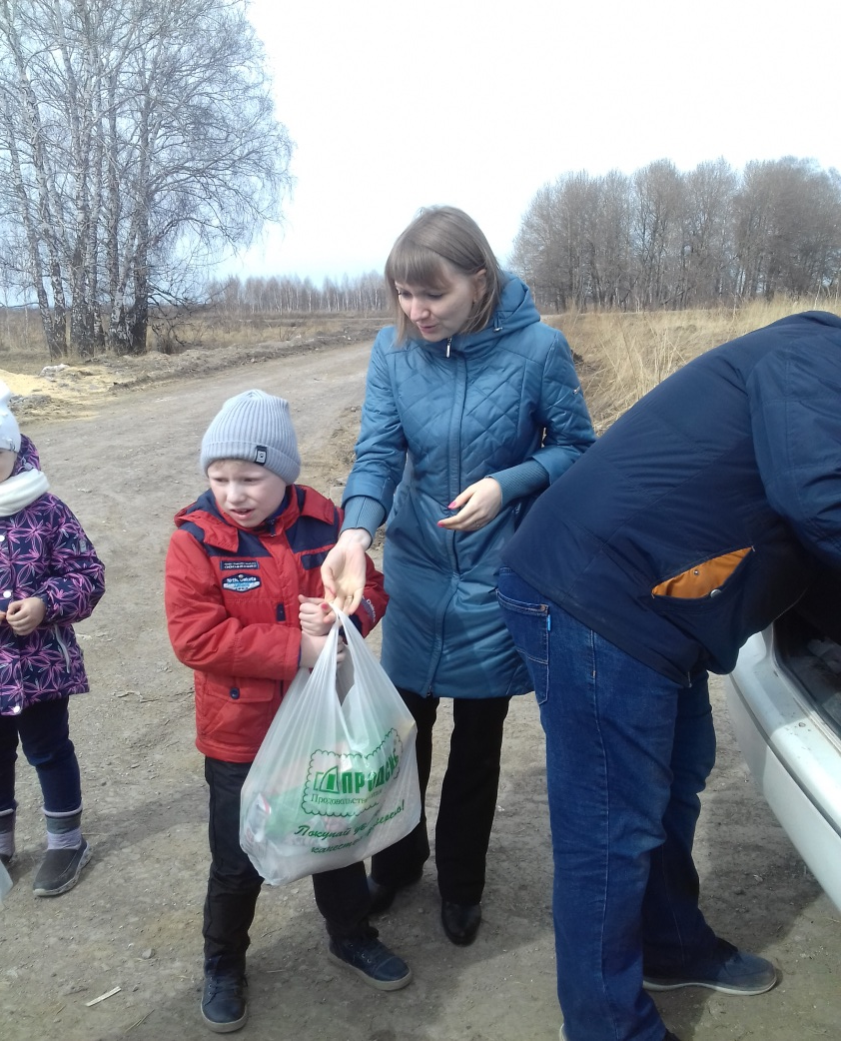
В приюте

Slide 11
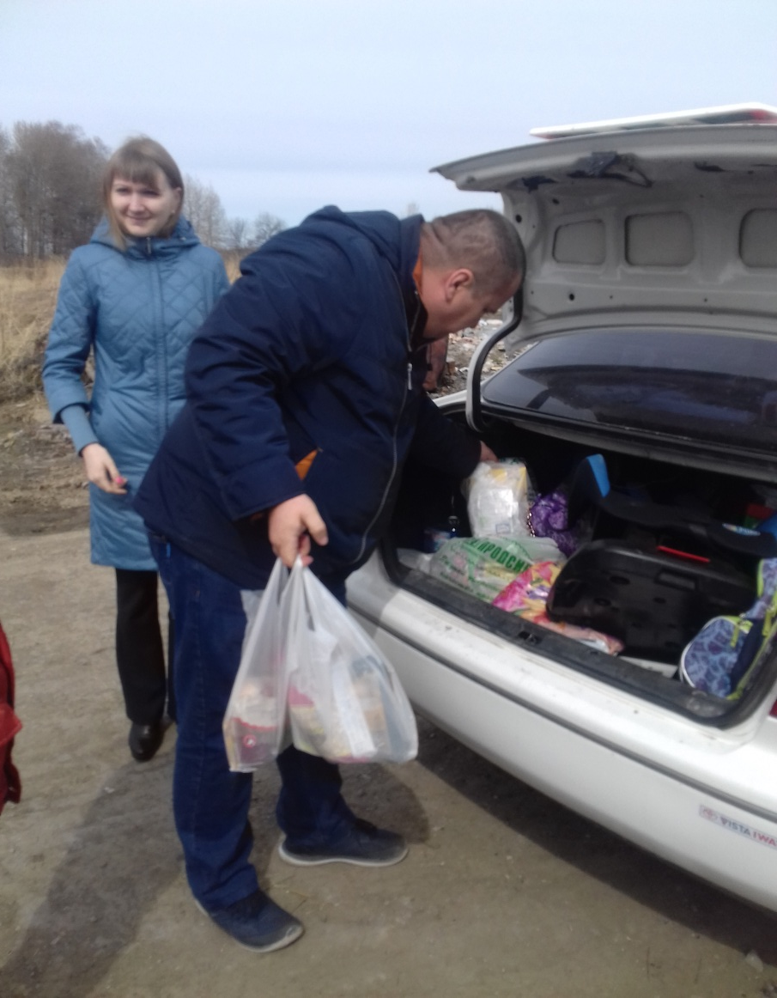
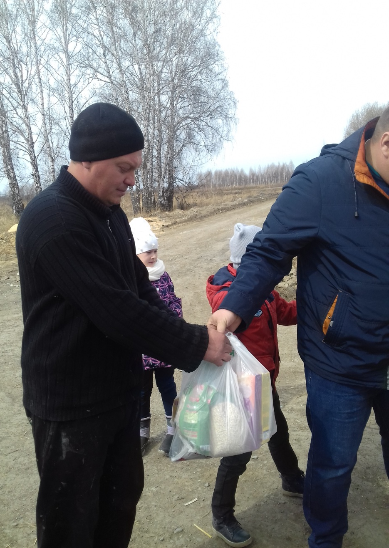

Slide 12
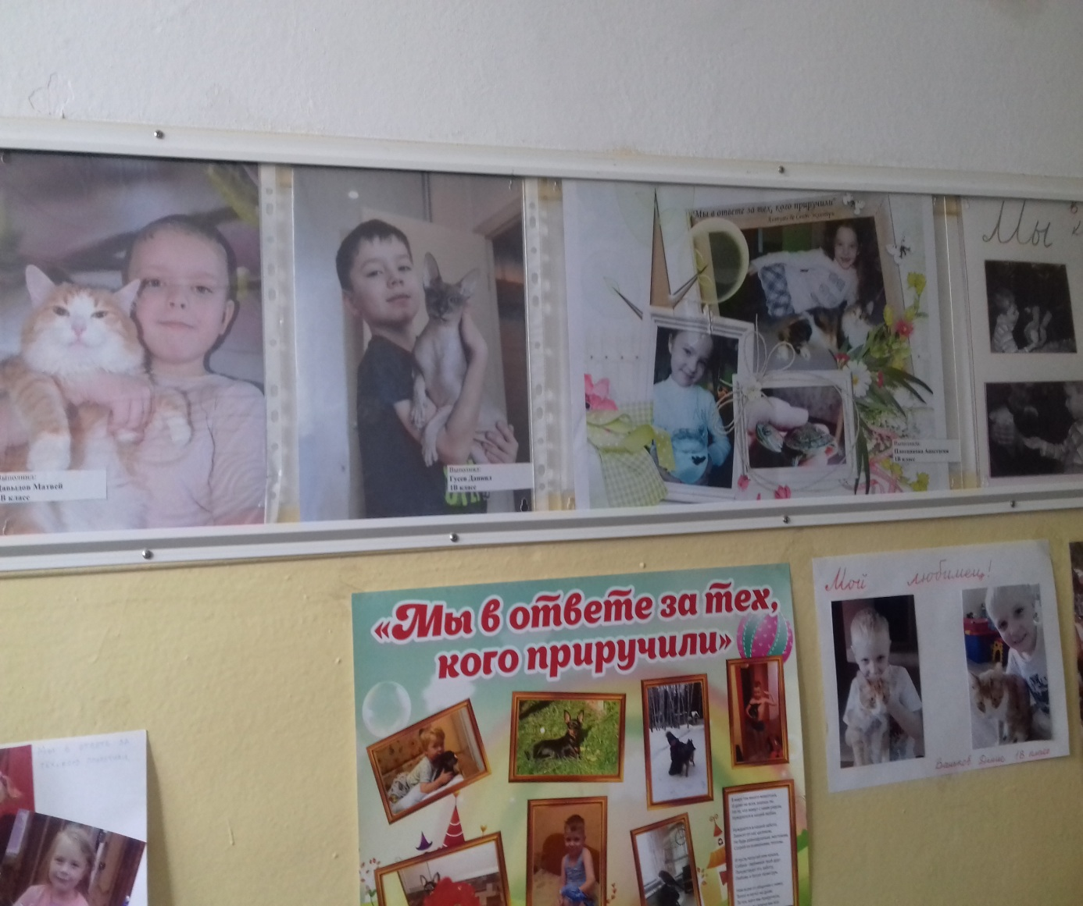
Фотовыставка
«Наши любимые животные»

Slide 13
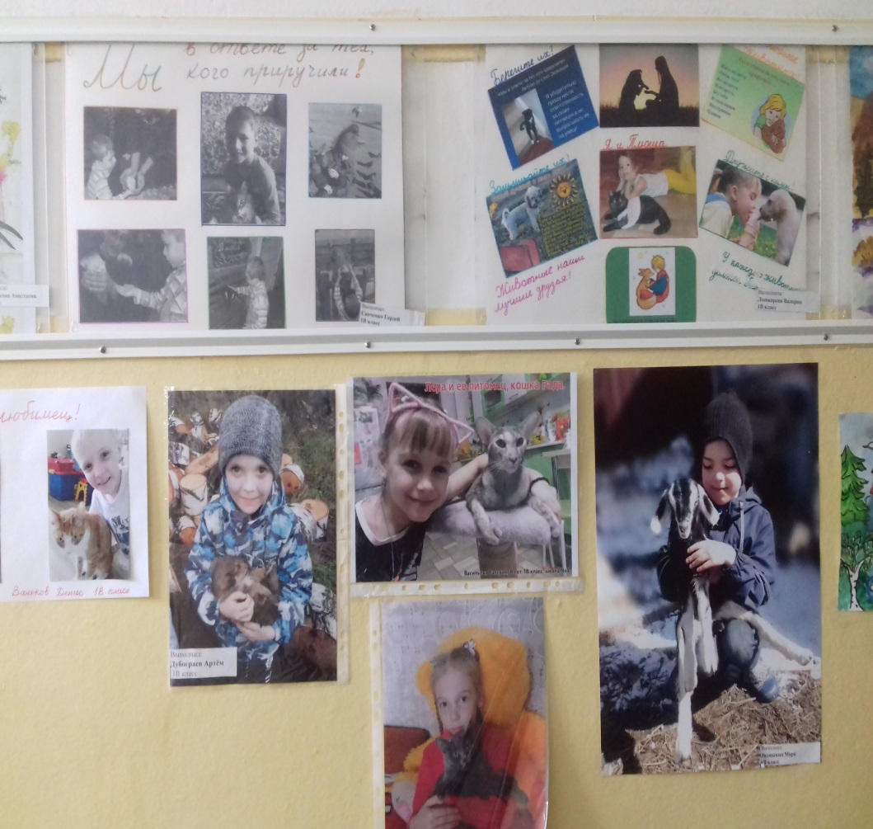
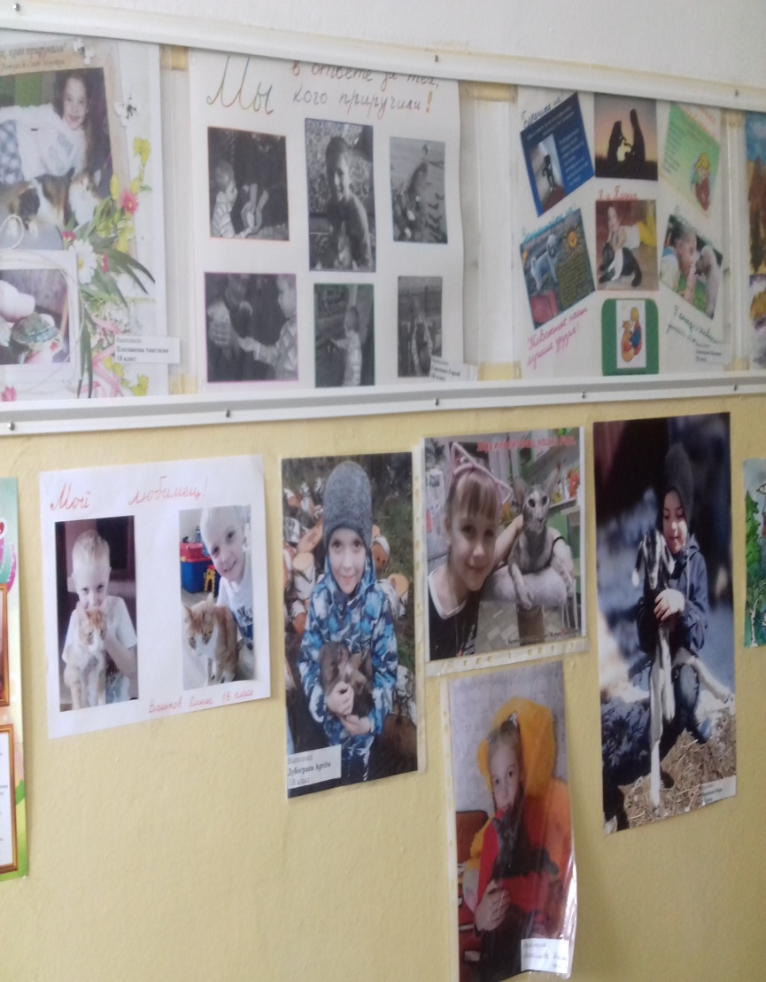

Slide 14
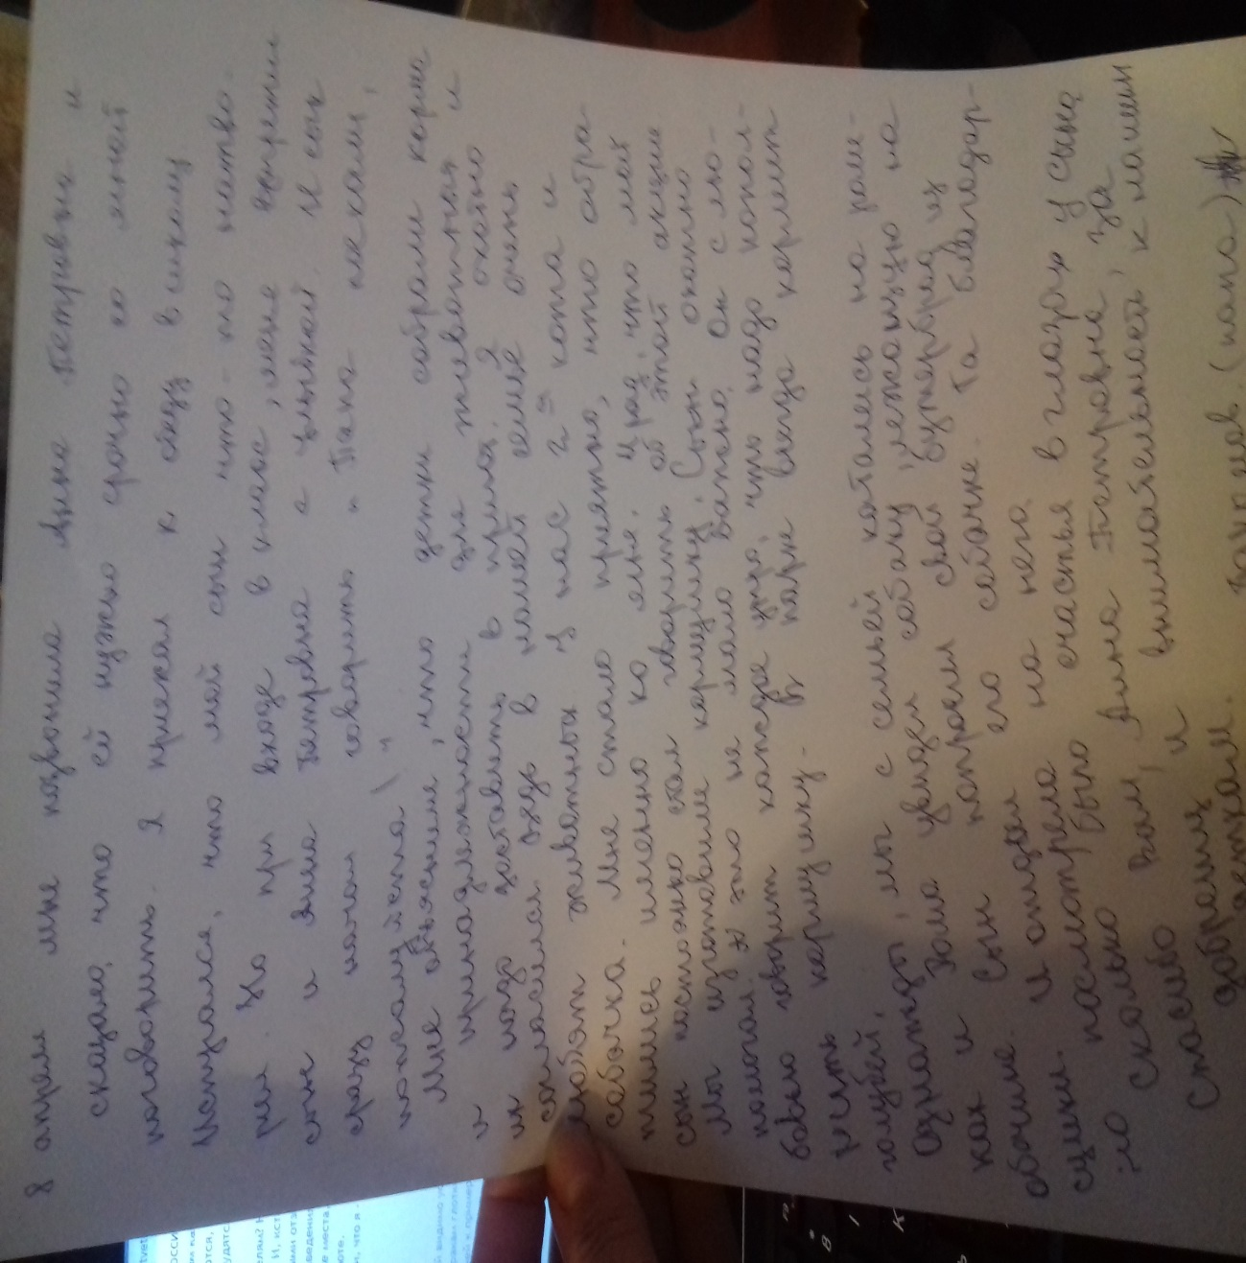
Отзывы родителей

Slide 15
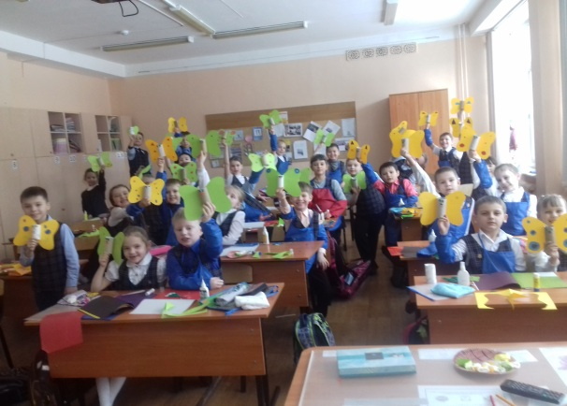
Заключительный этап (результаты)
Итоги акции.
-Помощь приюту для бездомных животных.
-Изготовление и вывешивание кормушек для птиц, ежедневное пополнение кормушек.
-Отзывы родителей.
-Довольные дети!

